Slide 1
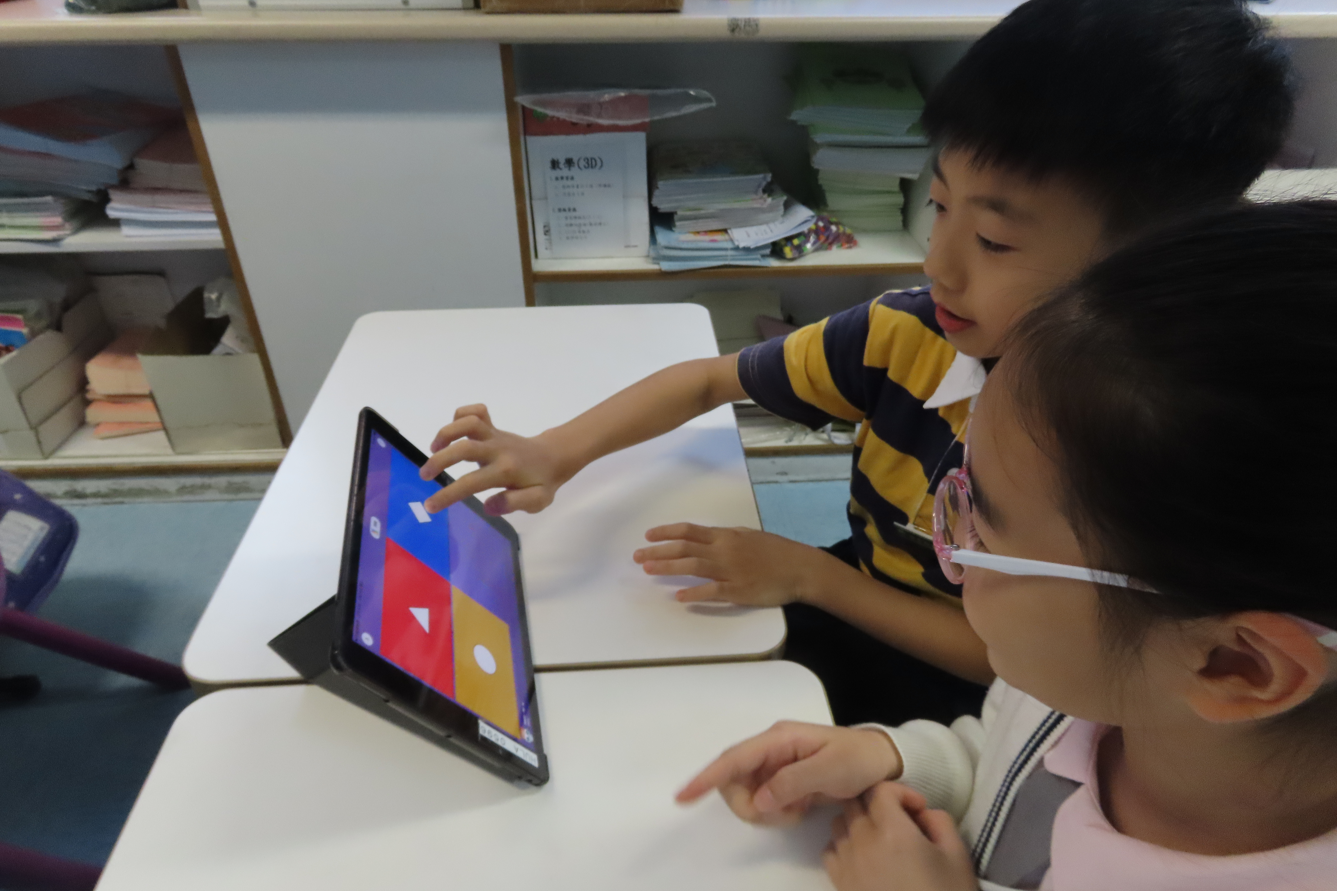
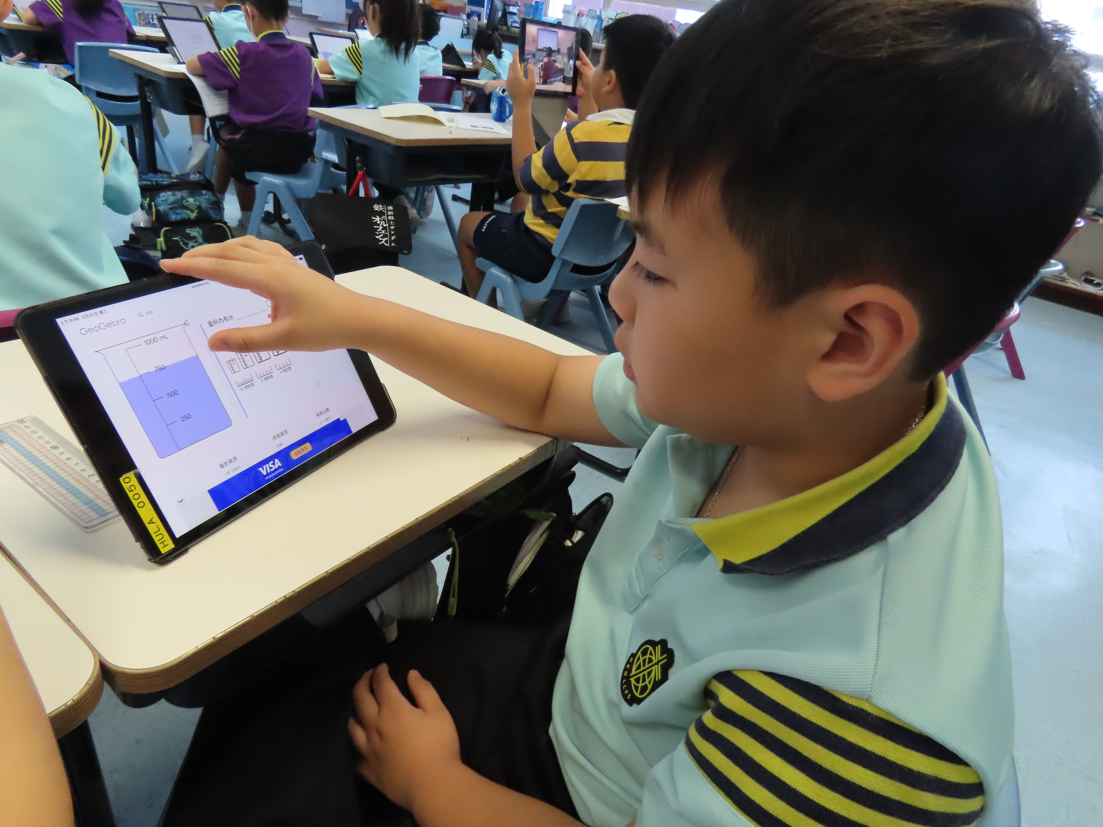

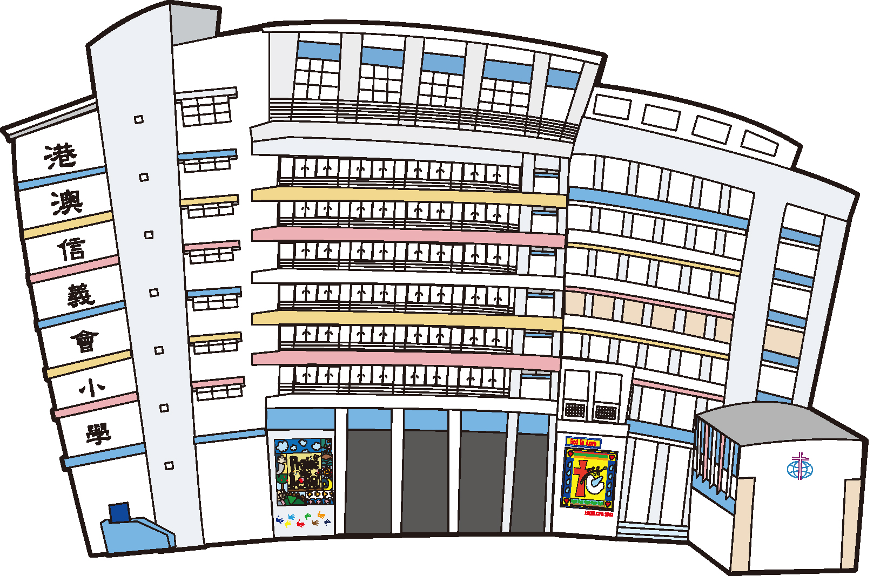
四年級 電子學習家長會
28-08-2026

Slide 2
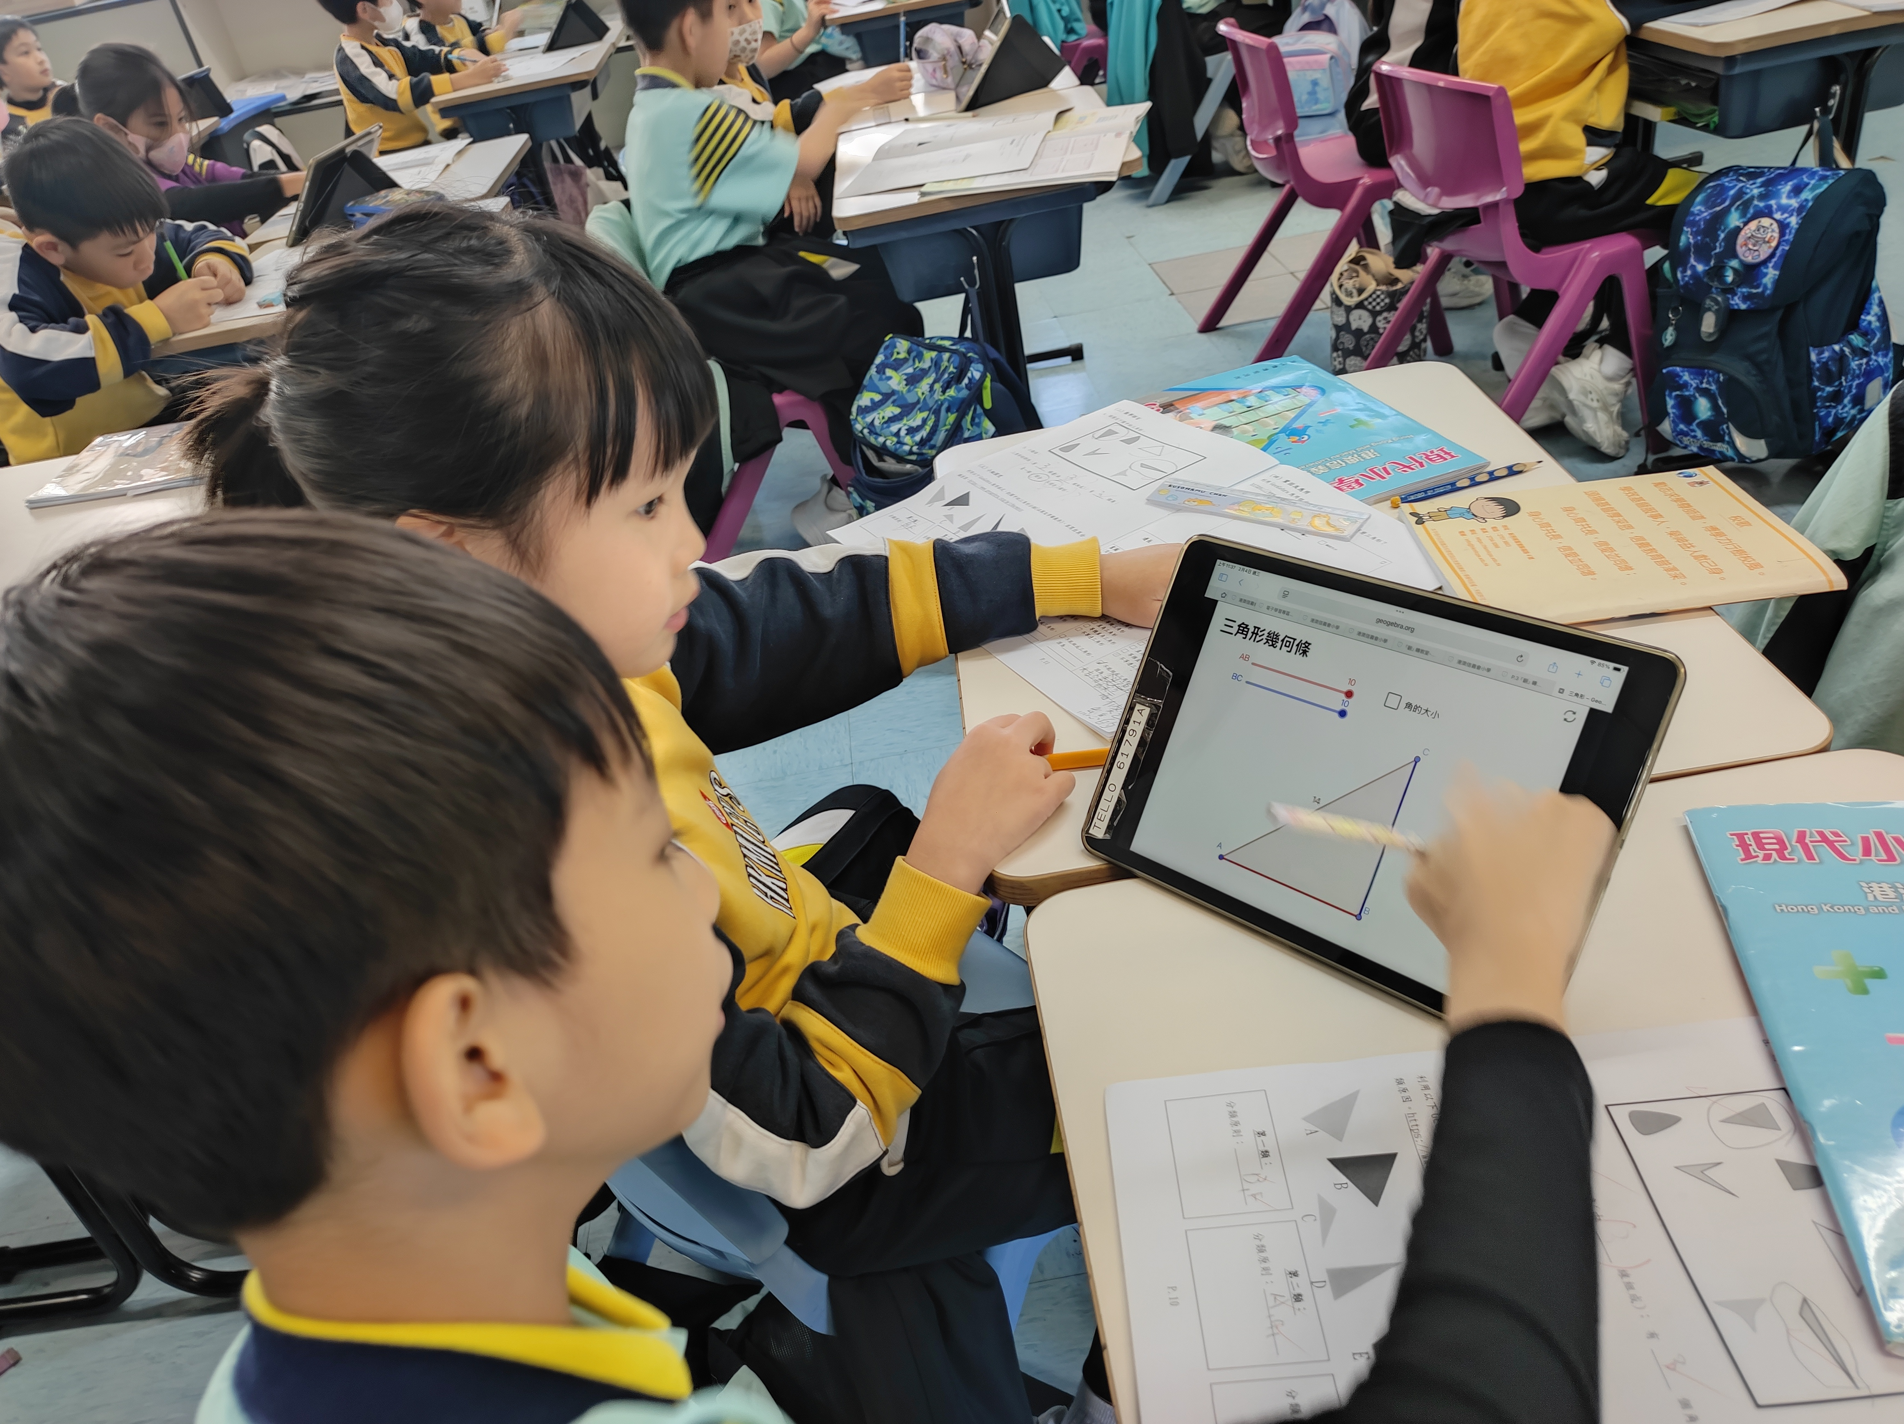
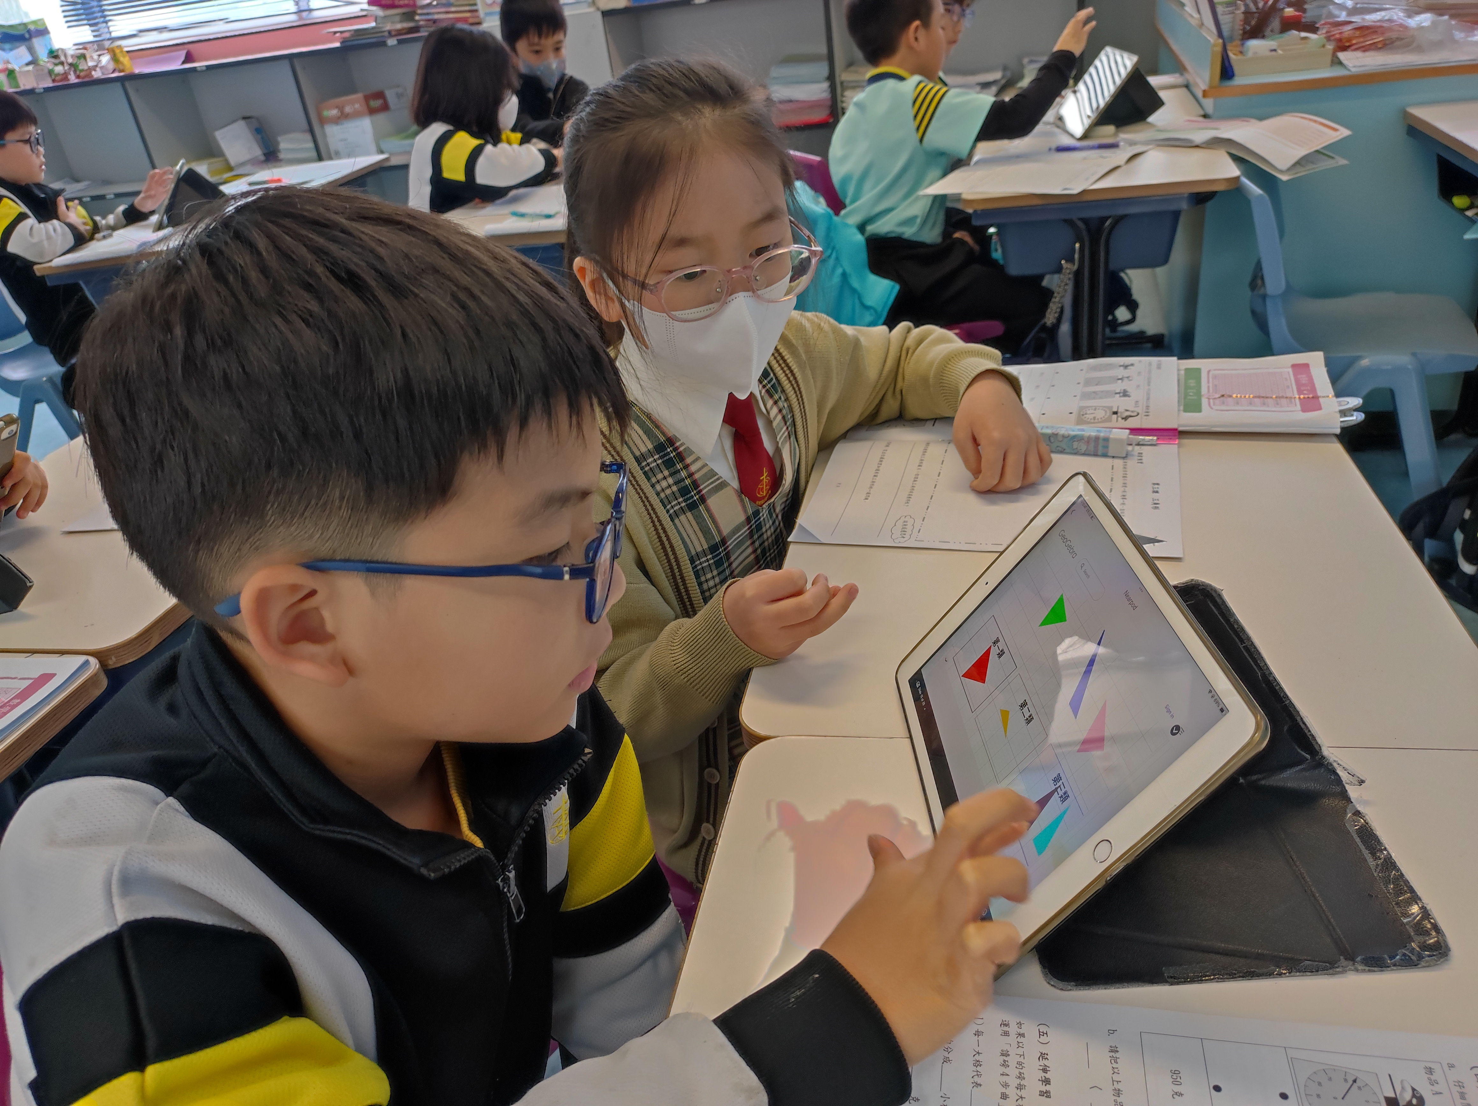
家長會流程
3:25 - 3:50 | 本校協助學生購買平板電腦的安排 四年級使用自攜裝置的注意事項 簡介需下載的內容 維修及借機的處理
3:50 - 3:55 | 問答環節

Slide 3
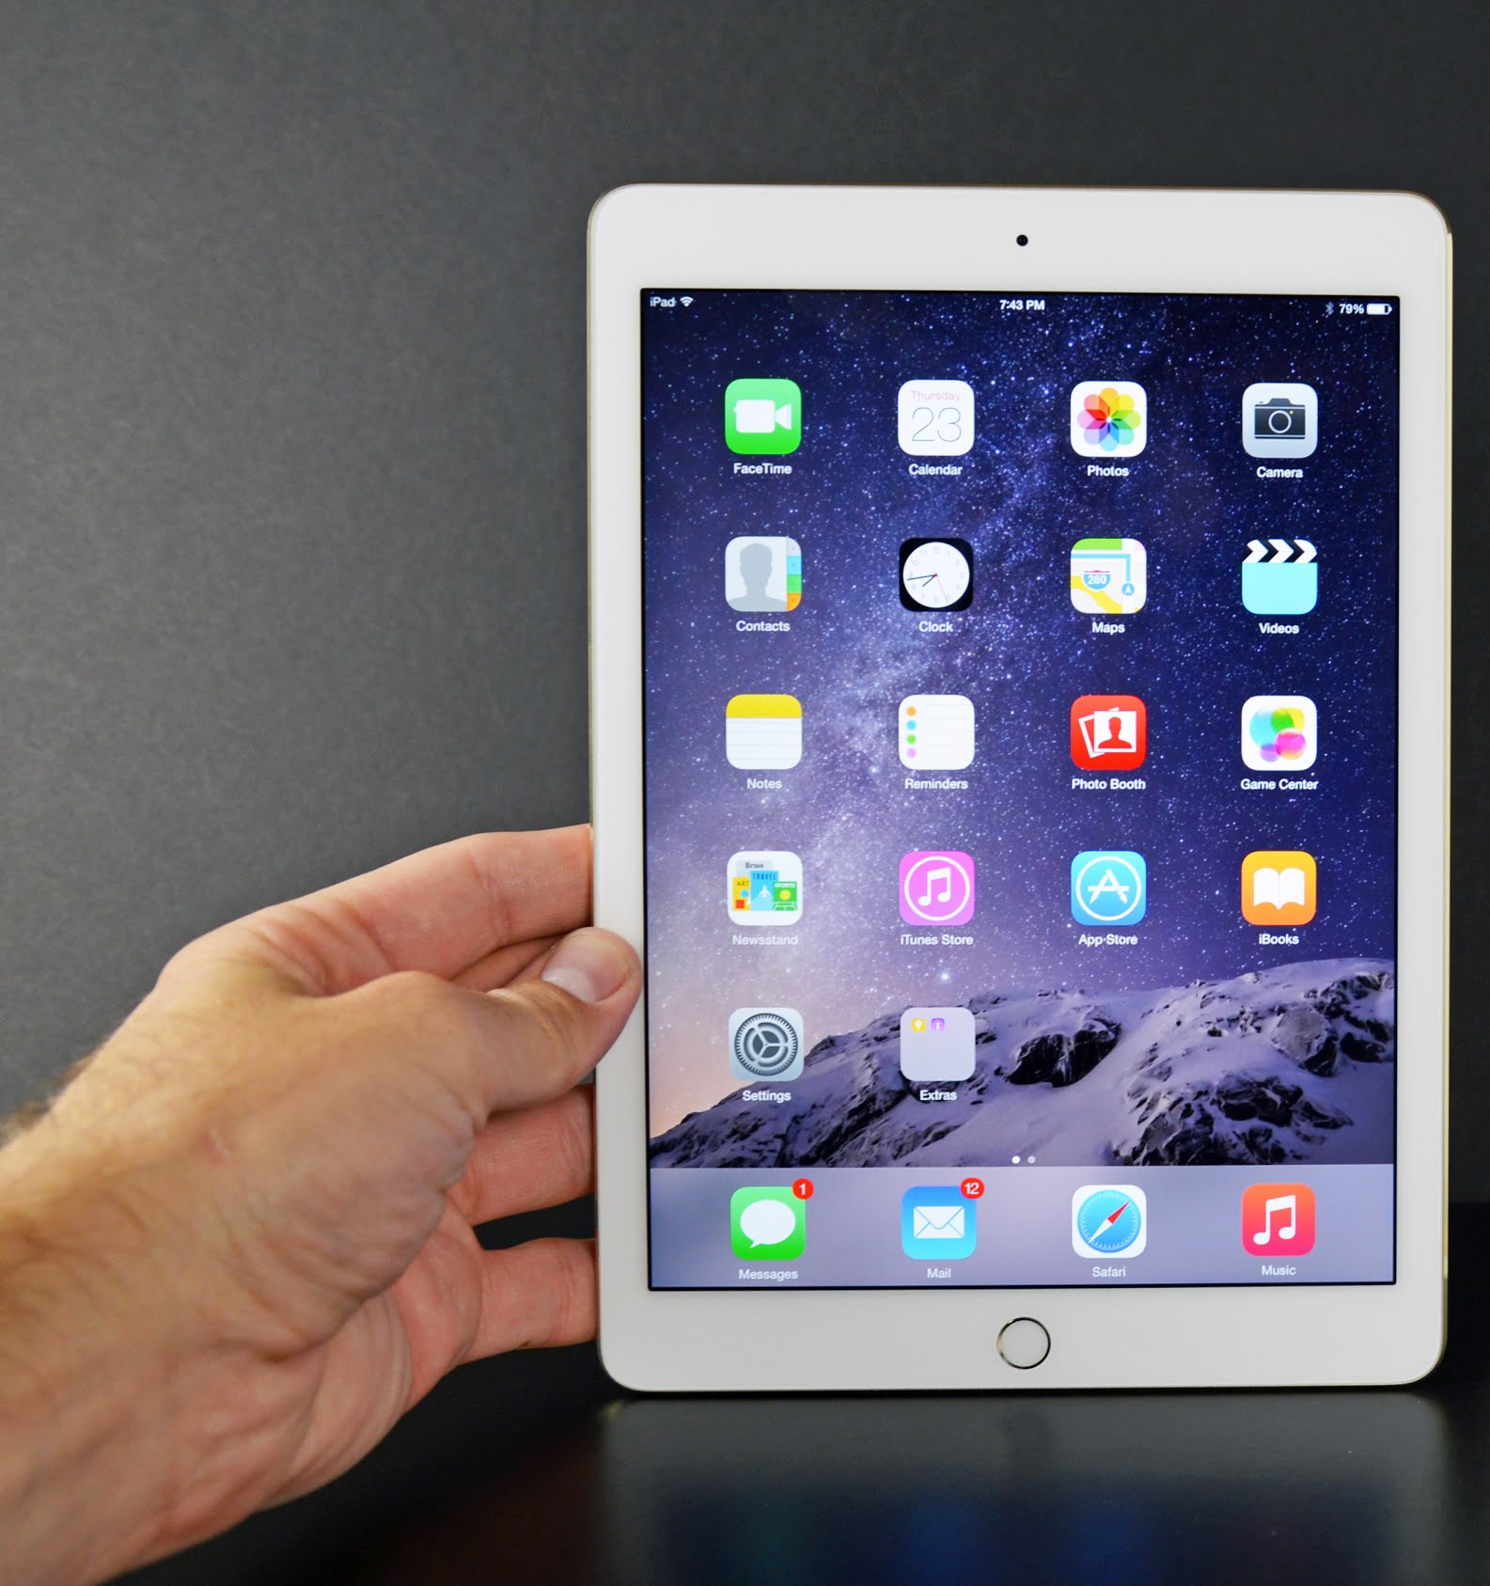
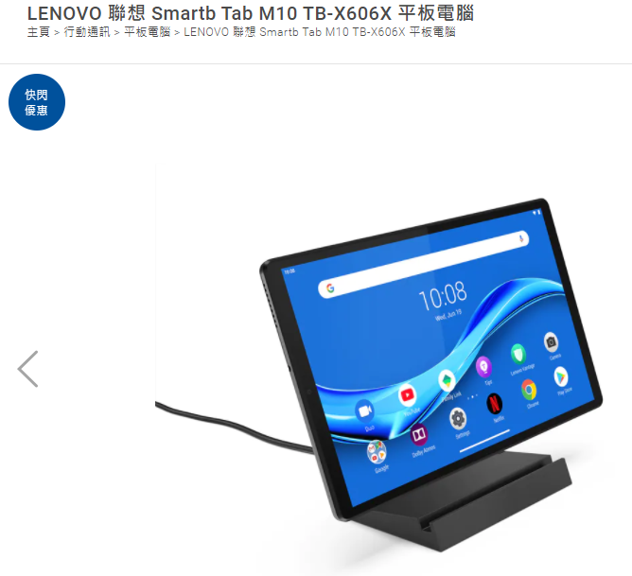
簡介平板電腦
上課系統: ANDROID 及 IOS
 | ANDROID | IOS (建議)
容量 | 64GB-128GB | 64GB-128GB
建議 | ANDROID 13或 較新型號 | I-PAD (第六代)(2019)或較新型號
螢幕 | 10-11寸

Slide 4
自攜平板電腦上課(BYOD)
方法一 - - - 透過學校代訂平板電腦組合(自費)
$4126
相關配件
1 螢幕保護貼
2 保護套
3 延伸的保養服務(3年) (最新的APPLE CARE)
4 其他配件(自行按需要到門市選購)
 | IOS (I-PAD A16)(2024)
容量 | 128GB WIFI
螢幕 | 11寸

Slide 5
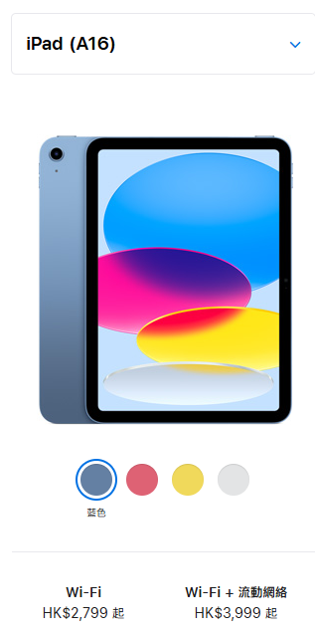
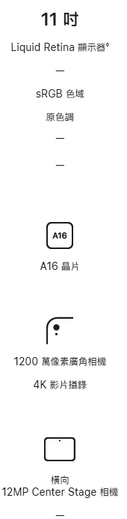

Slide 6
自攜平板電腦上課(BYOD)
方法一 - - - 透過學校代訂平板電腦(自費)
28/8 --- 四年級的電子學習家長會派發通告訂購
3/9(四)--- 2:00-4:30 到學校禮堂辦理訂購及付款
29/9(暫定)---2:00-4:30到學校禮堂取機及相關配件
十月起不再辦理後補的代訂

Slide 7
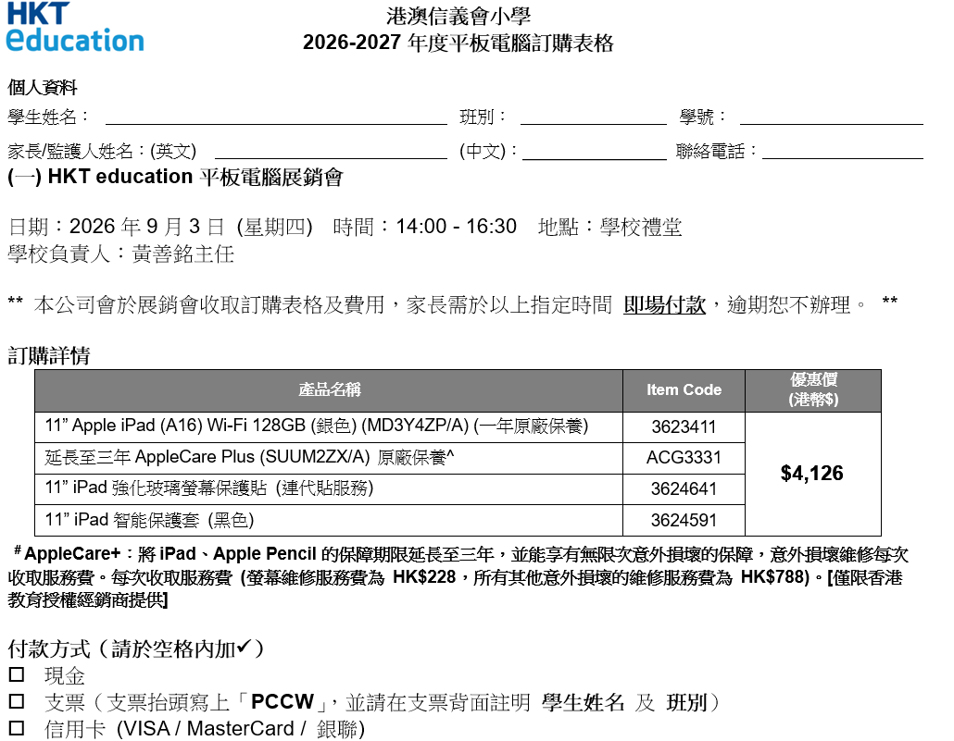

Slide 8
自攜平板電腦上課(BYOD)
方法二 - - - 透過學校借用平板電腦(舊機)
申請優質教育基金撥款計劃
為期3年(2026年9月至2029年7月) (畢業前歸還)
相關配件
1 螢幕保護貼
2 保護套
3 保養服務(學校處理)
4 其他配件(自行按需要到門市選購)
 | IOS (I-PAD A13)(2019年購入)
容量 | 32GB WIFI
螢幕 | 10.9寸

Slide 9
自攜平板電腦上課(BYOD)
方法二 - - - 透過學校借用平板電腦電腦
申請資格
A) 領取綜援 / 書津全額資助 / 書津半額資助全津
借用時需提交2026-2027資助證明
如要申請借用平板的家庭請盡早(5月至6月)申請新學年資助證明
畢業前歸還時需確保平板電腦配件能如常運作
如有人為損壞,需照價賠償(自然折舊除外)
於每年學期末需交還校方檢查

Slide 10
自攜平板電腦上課(BYOD)
方法二 - - - 透過學校借用平板電腦電腦
28/8 --- 四年級的電子學習家長派發借用表格(綠色)
1-4/9 --- 交借用表格給班主任(連同2026-2027資助證明副本)
9月尾 --- 聯絡家長辦理借用手續
十月起不再辦理借用手續(緊急情況除外)
如未能於9月首周前取得新學年資助證明,請先交借用表格
聯絡黃善銘主任

Slide 11
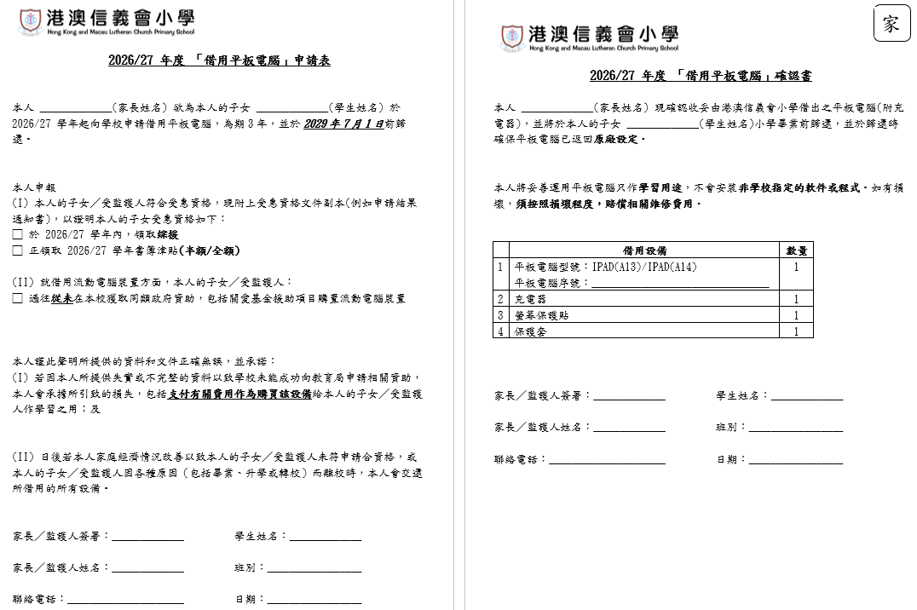

Slide 12
自攜平板電腦上課(BYOD)
方法三 - - - 家長自行為學生準備平板電腦
留意規格及型號
自行負責維修
清除機內不相關的應用程式
校方定期檢查(每月一次)
 | ANDROID | IOS (建議)
容量 | 64GB-128GB | 64GB-128GB
建議 | ANDROID 13或 較新型號 | I-PAD (第六代)(2019)或較新型號
螢幕 | 10-11寸

Slide 13
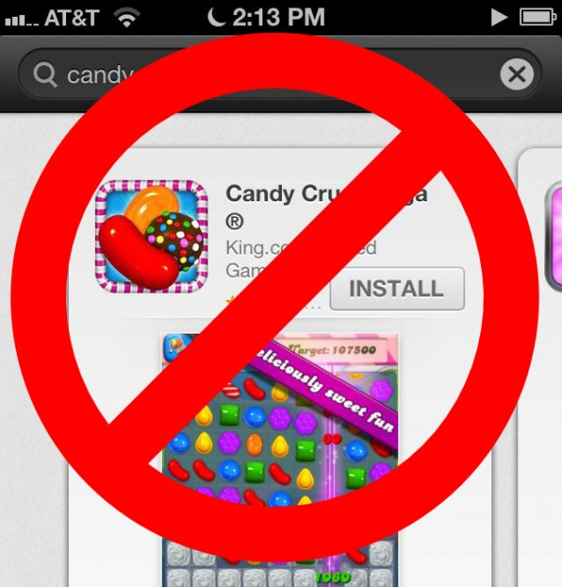
注意事項
替學生開設個人網上戶口(google/apple ID)
(按學生手冊P.11 OFFICE365 的電郵)
請家長及子女共同設定平板中所有密碼及牢記
建議不要連接 ICOULD密碼/追蹤密碼
不可下載其他應用程式及軟件
桌布以簡約為主
安裝防毒軟件(只限Android)

Slide 14
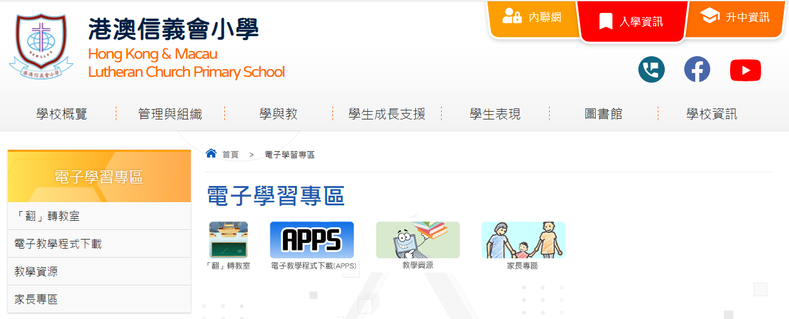
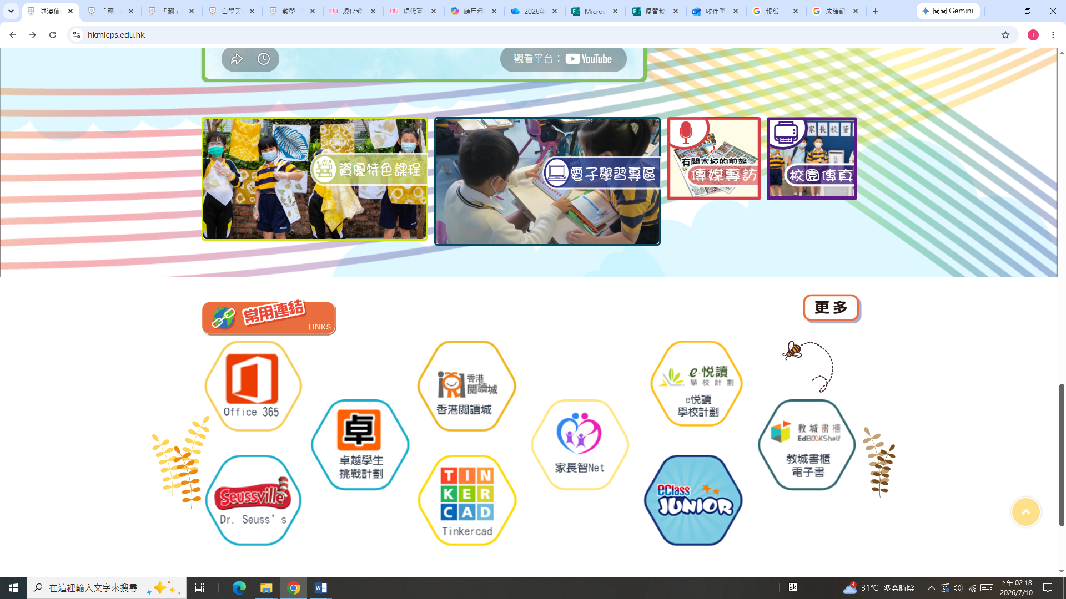
電子學習專區
供四至六年級學生使用
預習教材、短片及自學遊戲
電子學習相關的家長資訊

Slide 15
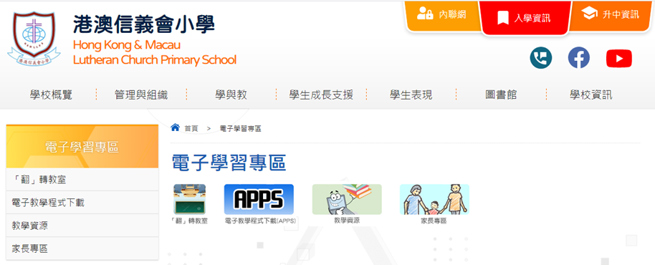
下載學習應用程式

Slide 16
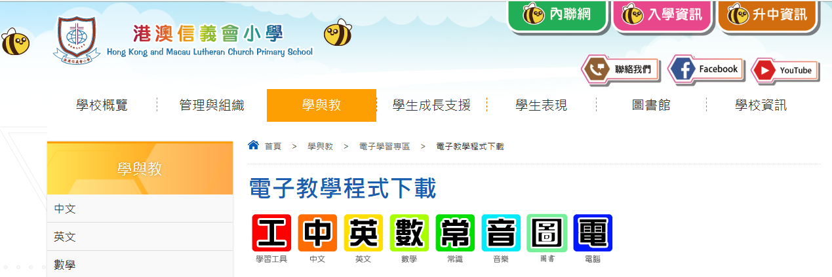
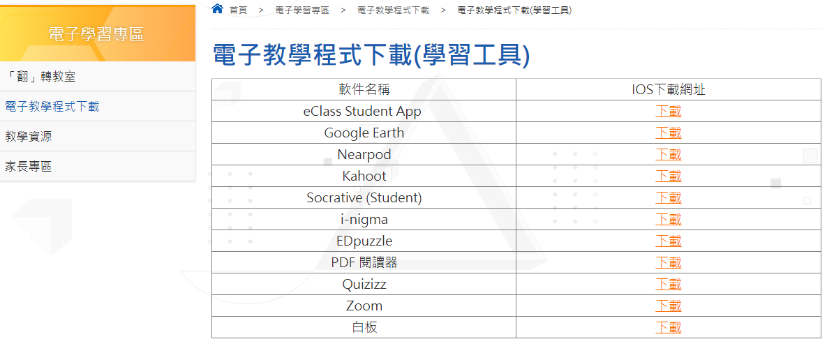

Slide 17

簡介英文電子書
Longman Elect
於1/9起按學校網頁指示下載英文電子書架
按手冊派發的登入名稱及密碼登入電子課本
下載電子課本
先於家中電腦下載(待領取平板後再下載)
Remarks: 用實物投射器

Slide 18
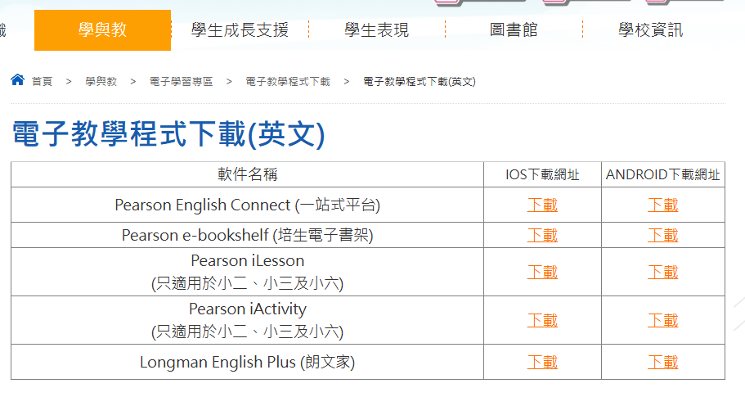

Slide 19
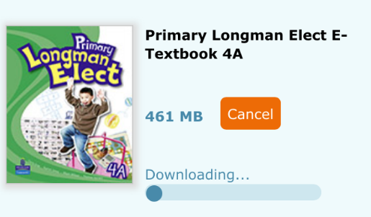
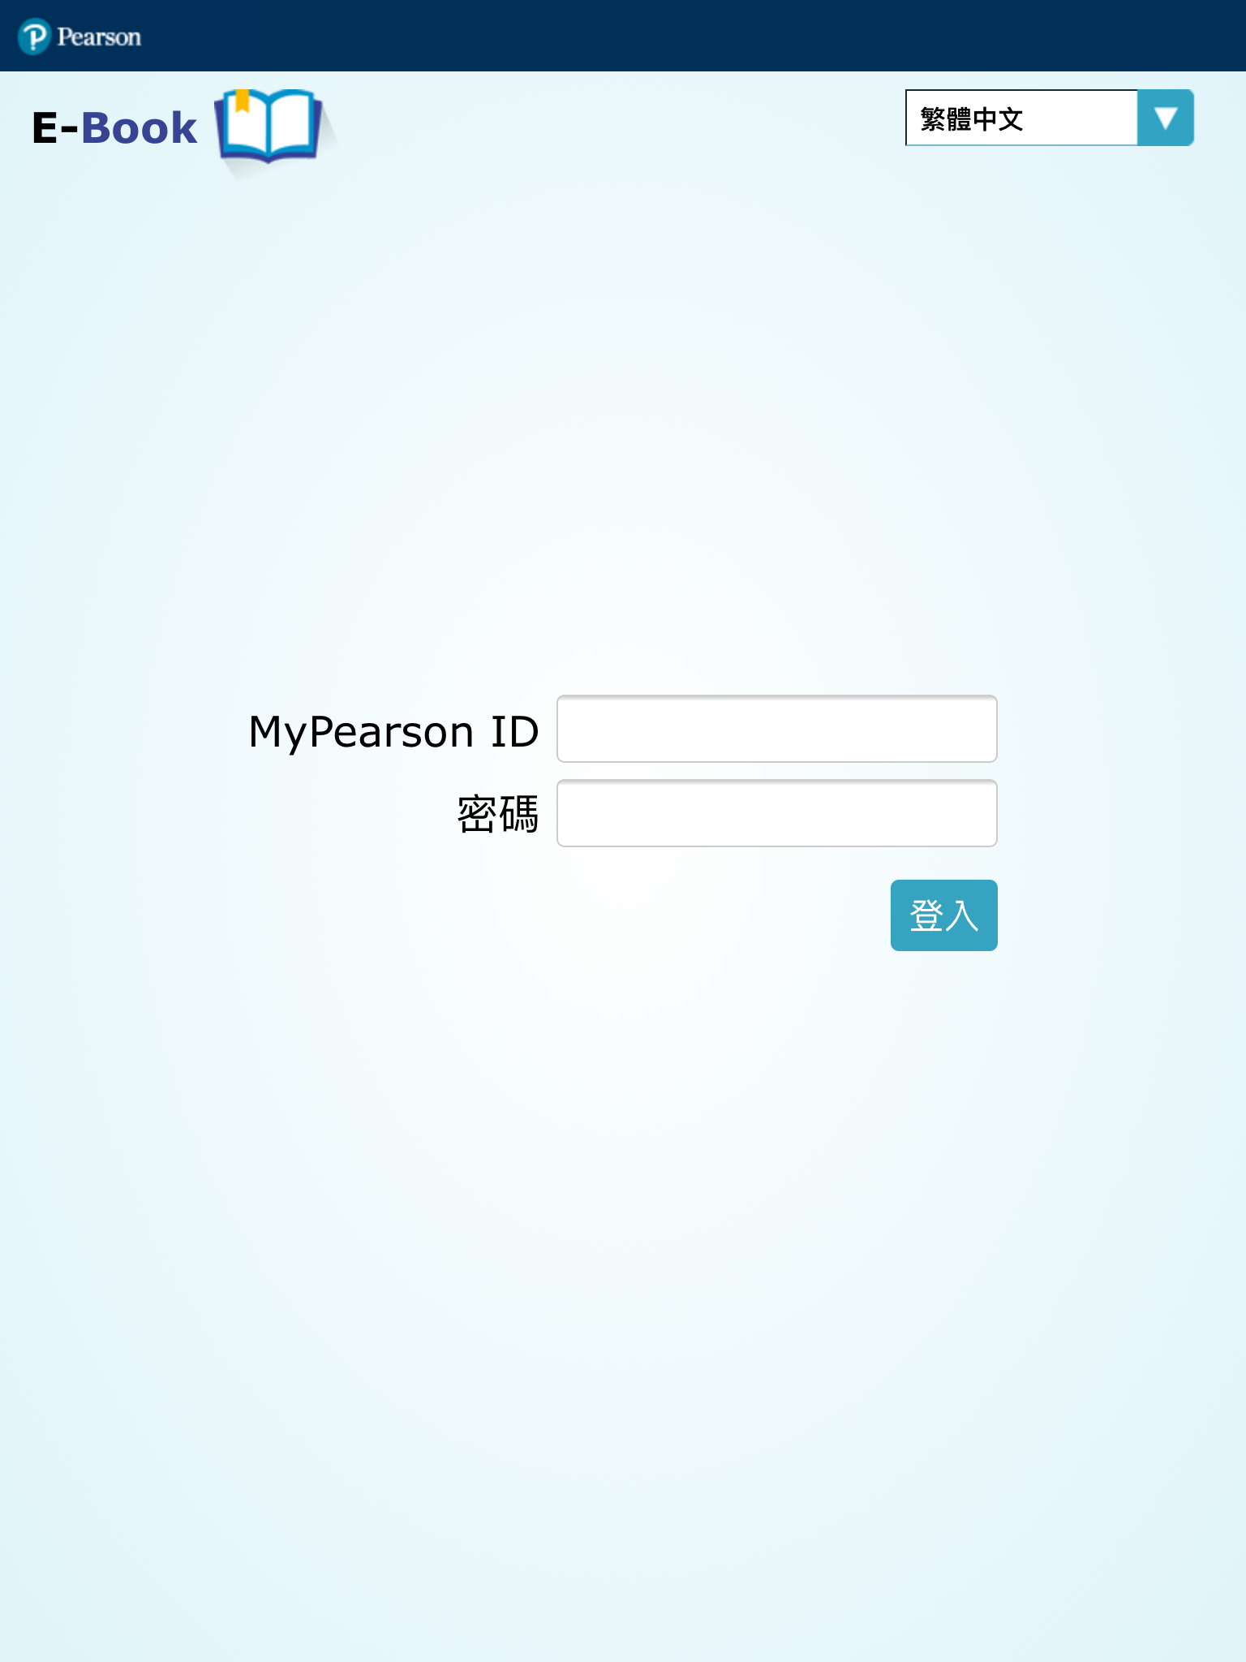
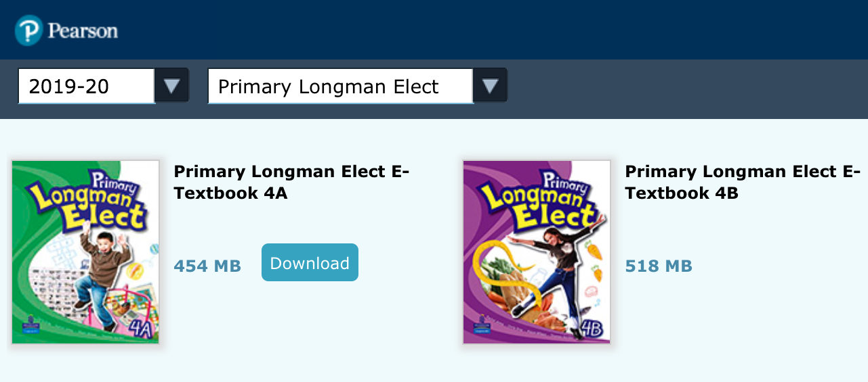

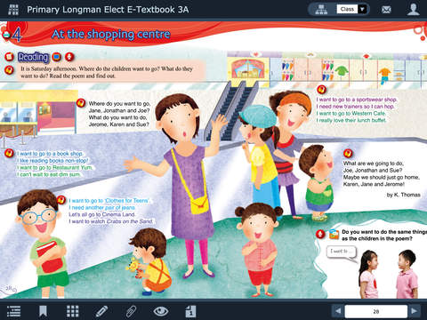
E bookshelf 培生電子書架
2026-2027

Slide 20
電子學習的相關措施(P.1-6)
協助因居住環境所限及經濟能力有限的學生提供上網服務
申請資格如下:
1) 於2026/2027學年領取 綜援/全額/半額書簿津貼的學生(需提供資助證明)
2) 因居住環境所限而未能獲得合適上網服務的學生(需提供住址或互聯網服務供應商證明)
3) 未能領取上網津貼

Slide 21
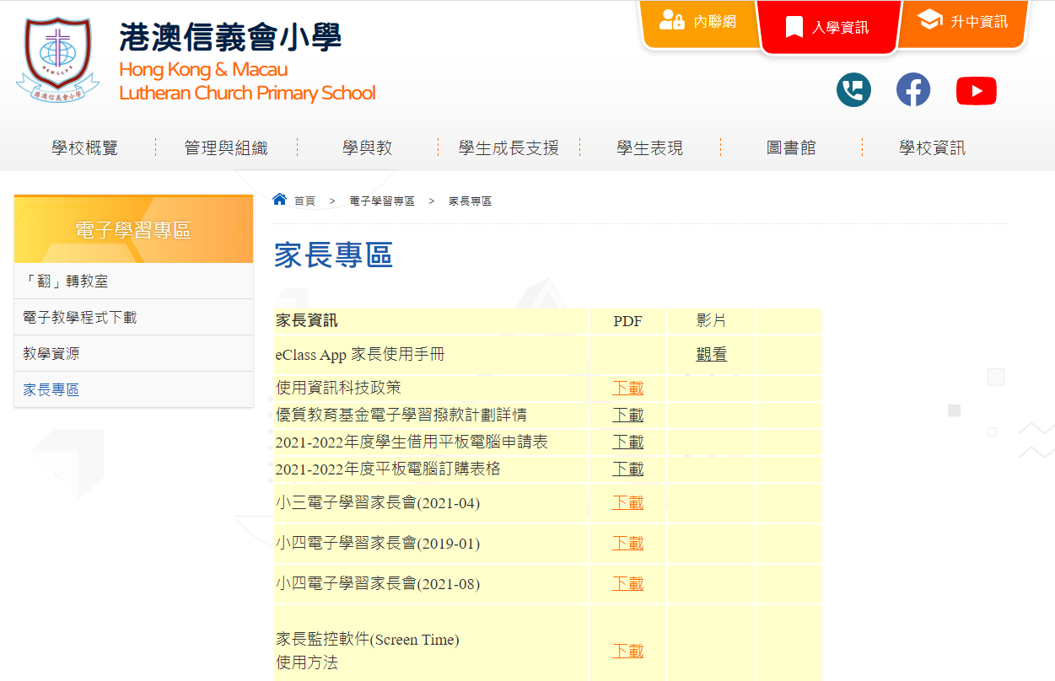

使用資訊科技政策

Slide 22
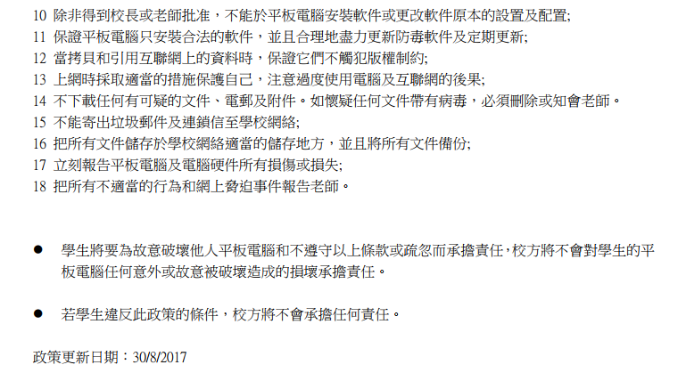
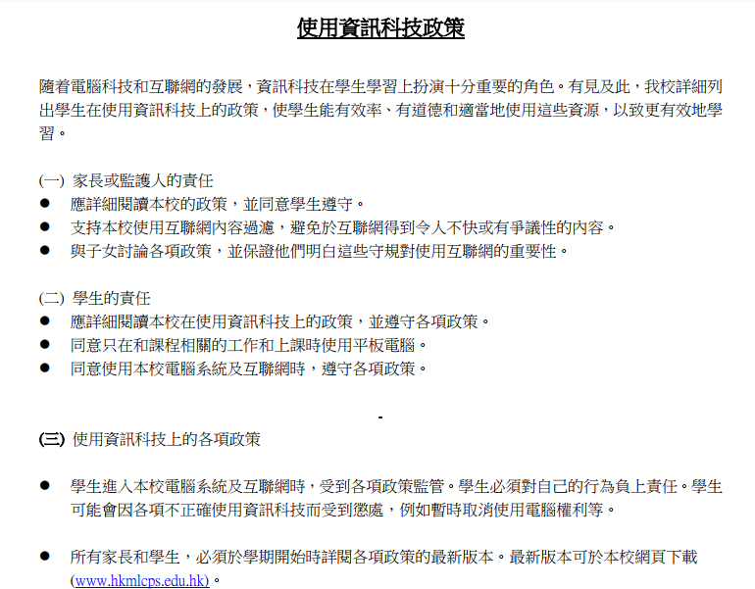
使用資訊科技政策

Slide 23
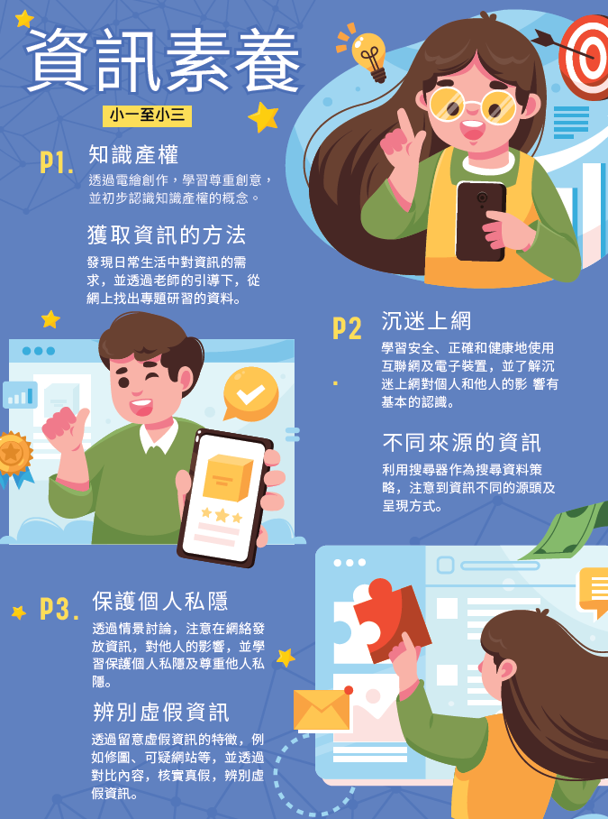
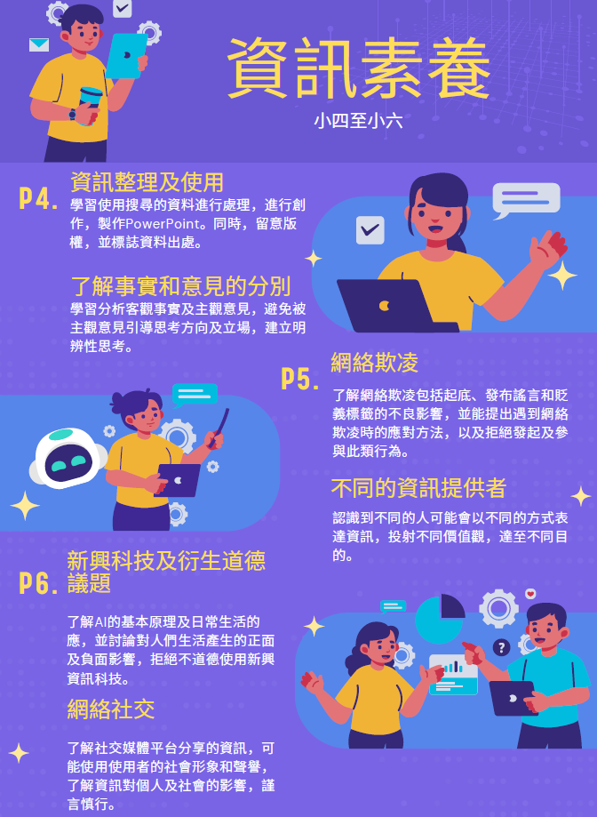
資訊素養的培養(編程科/成長課)

Slide 24
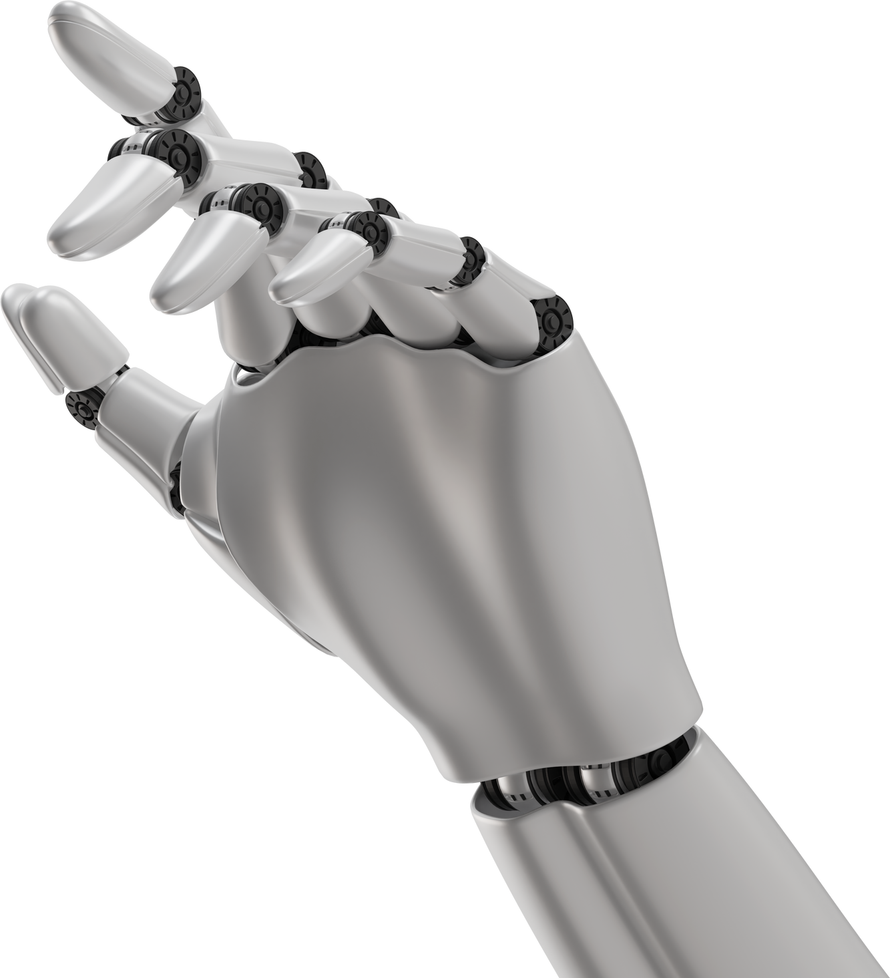


人工智能
倫理及素養
資料蒐集的私隱問題
DEEP LEARNING
深度學習
大數據議題
資料蒐集的目的
ARTIFICIAL INTELLIGENCE
人工智能
準確性
不可控的生成結果及內容
  着重AI帶來的便利
  忽略人工智能可帶來的後果
  先了解，才能討論
GENERATIVE AI
生成式AI
對AI的心理依附
會否影響大腦參與度
AI代辦
人類存在價值問題

Slide 25

使用平板電腦規則(一)
不可利用平板電腦進行拍照、錄影及錄音
課室規則
在老師指示下方可使用平板電腦
不可擅自借用同學的平板電腦
不可擅自
下載軟件

Slide 26
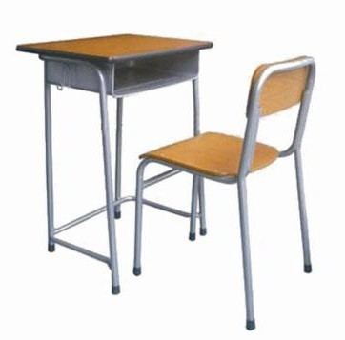
使用平板電腦規則(二)
轉堂/小息規則
小息、轉堂及離開課室前，平板電腦必須放回抽屜/書包內

Slide 27
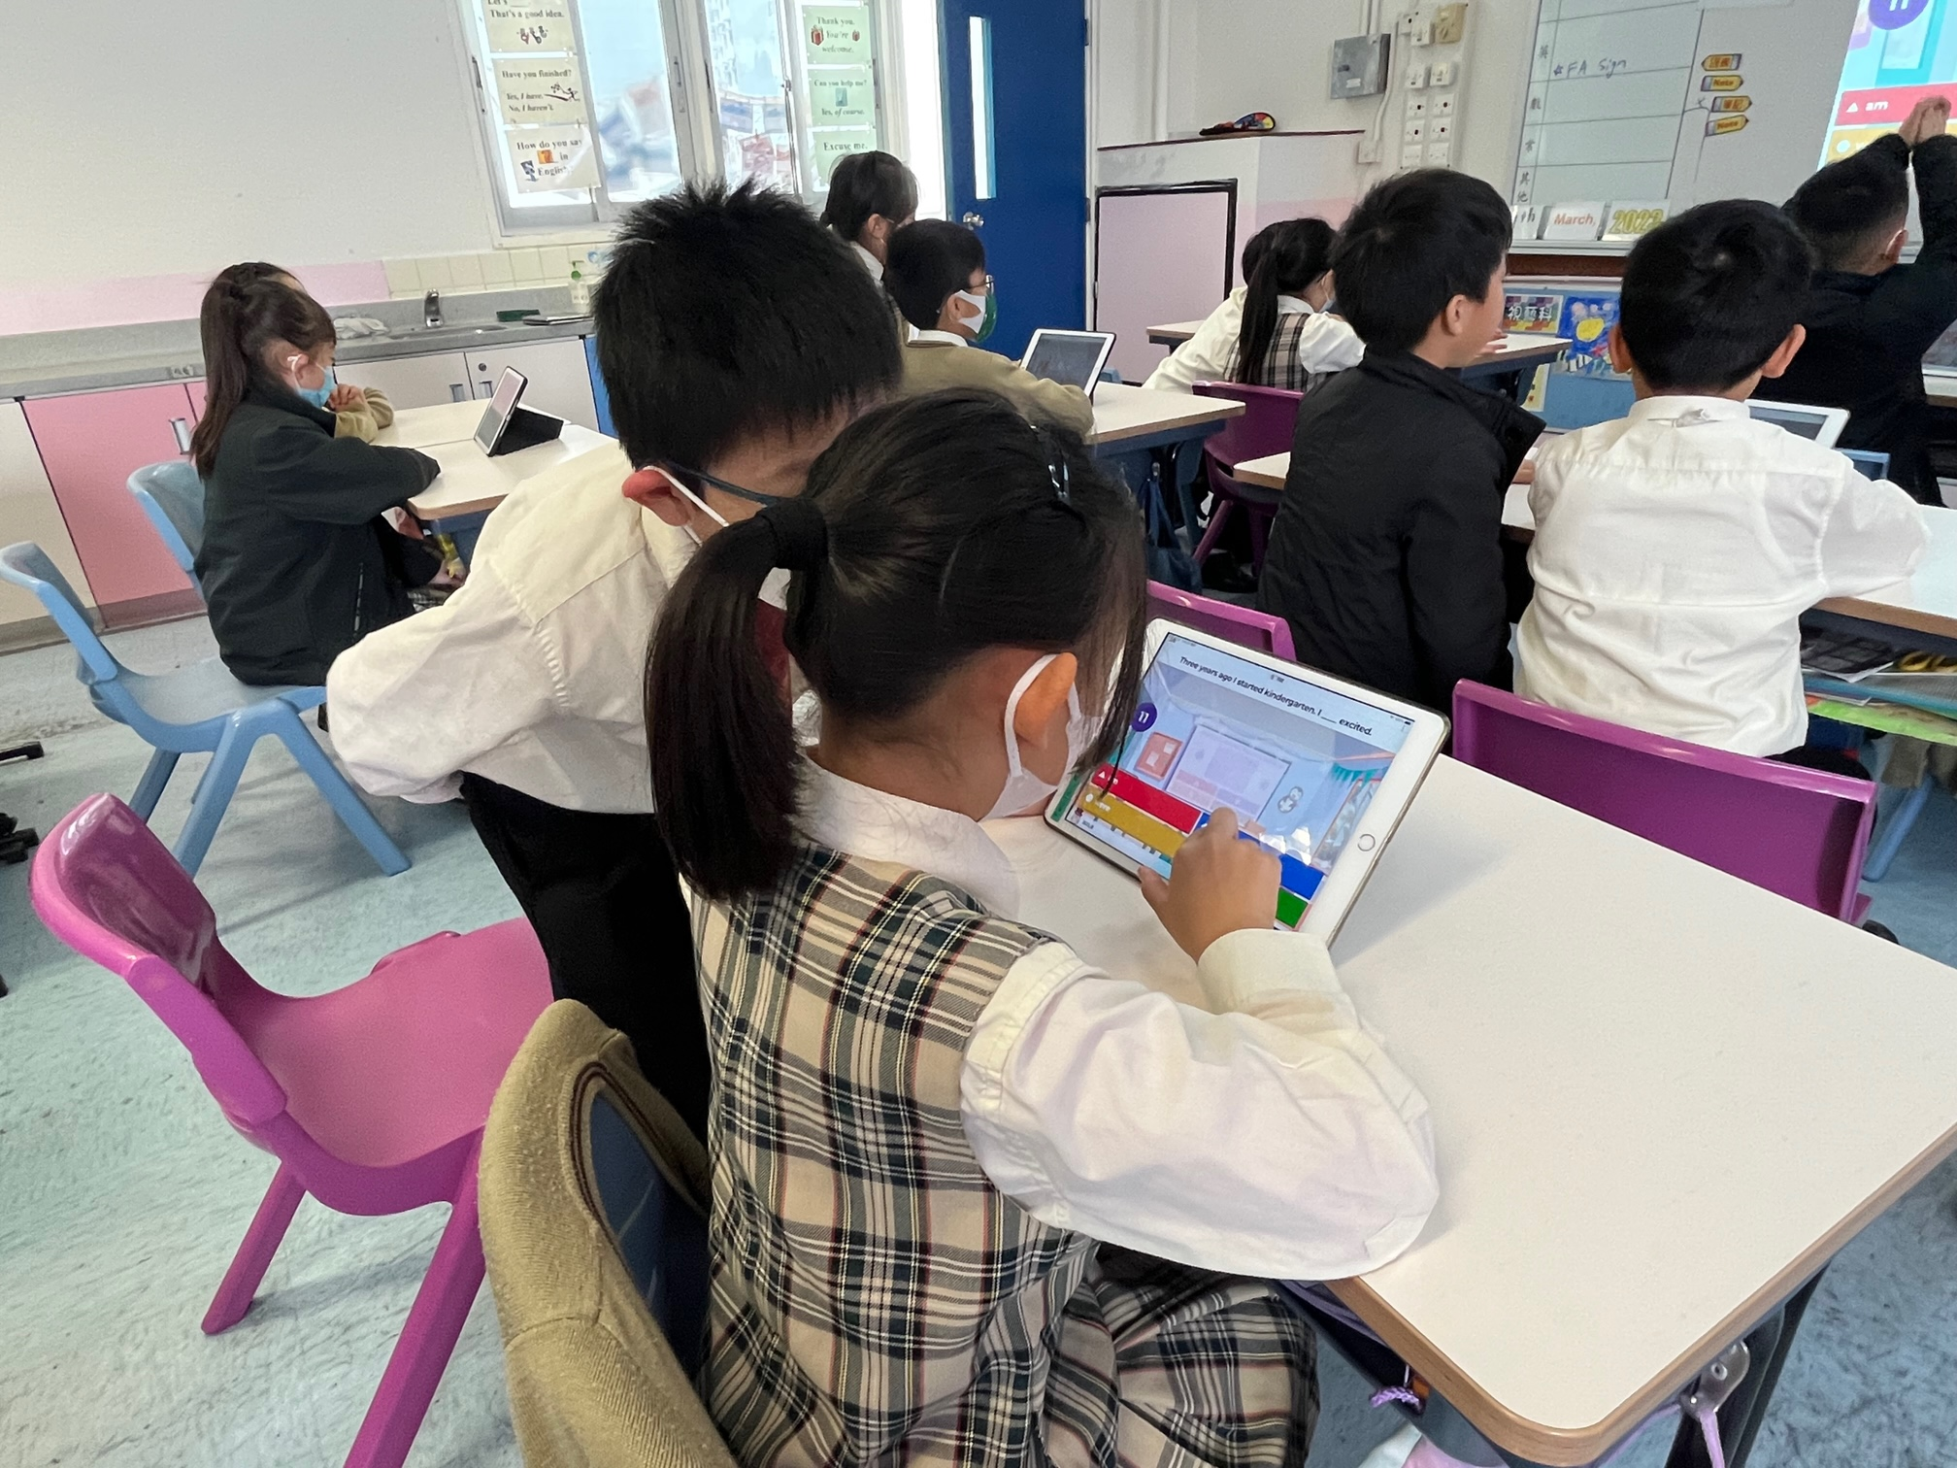
使用平板電腦規則(三)
忘記攜帶平板電腦回校 / 為電腦充電:
忘記攜帶平板電腦 / 為電腦充電
早上班主任課通知班主任，記錄在手冊
向學校借用平板電腦/未能參與活動

Slide 28

使用平板電腦規則(四)
上課中途壞機 / 無電:
上課中途壞機/無電
舉手通知老師
向學校借用平板電腦/未能參與活動

Slide 29
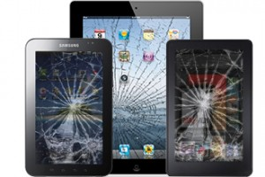
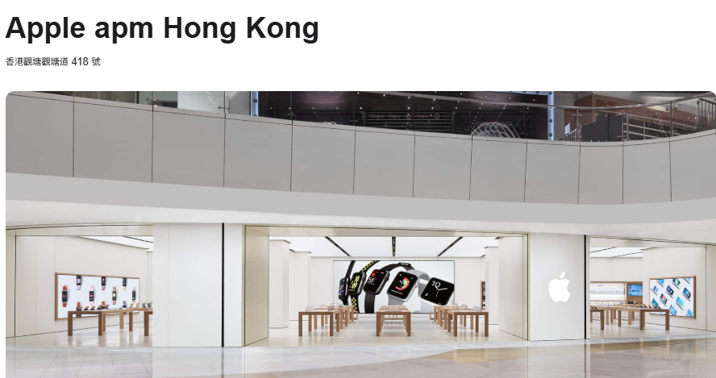

平板電腦發生故障及維修處理
平板電腦發生故障 / 損毀
於小息攜同平板電腦到電腦室(308)檢查
家長自行攜帶平板電腦至供應商門市維修(保留單據及包裝盒)
學校借平板電腦予學生暫時使用
APM, 觀塘, 418 號

Slide 30
以往的違規情況
1) 未經老師許可，在課堂內使用平板電腦拍照(如老師或學生)
2) 未經老師許可，在課堂內及小息使用 (如使用社交平台或觀看短片)
3) 未經老師許可，運用人工智能技術完成功課
4) 瀏覽不良網頁
5) 學生在家沉迷於利用平板電腦進行非學習的活動(需獲家長舉報)
處理方法：通知家長加以督促
再犯或嚴重違規將傳介至 訓導 處理
期望家長教導子女如何善用平板電腦作學習之用

Slide 31
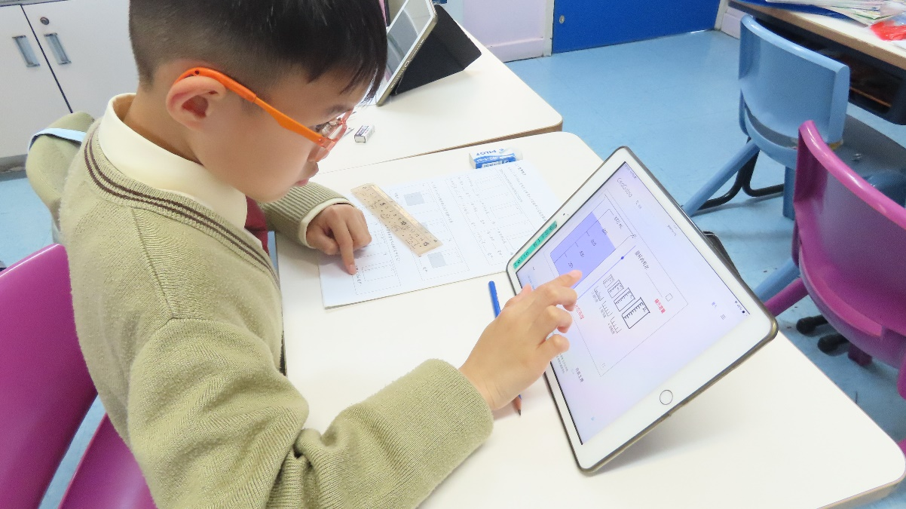
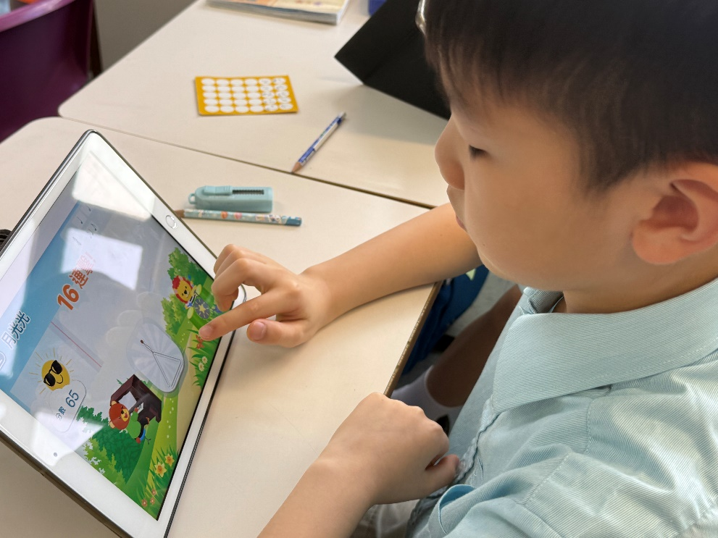
家長備忘
連接家中WIFI
下載英文課本及學習軟件
10月起 開始攜帶平板電腦上學
(附姓名及班別貼紙)
每天回家後為平板電腦充電

Slide 32
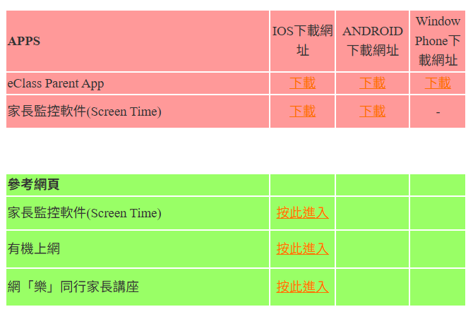
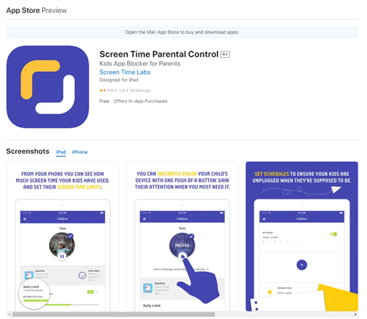
家長備忘
家長監控軟件 Screen Time Parent Control
平板內的螢幕使用時間
如有任何與平板電腦 / 電子學習相關的問題，
請聯絡黃善銘主任

Slide 33
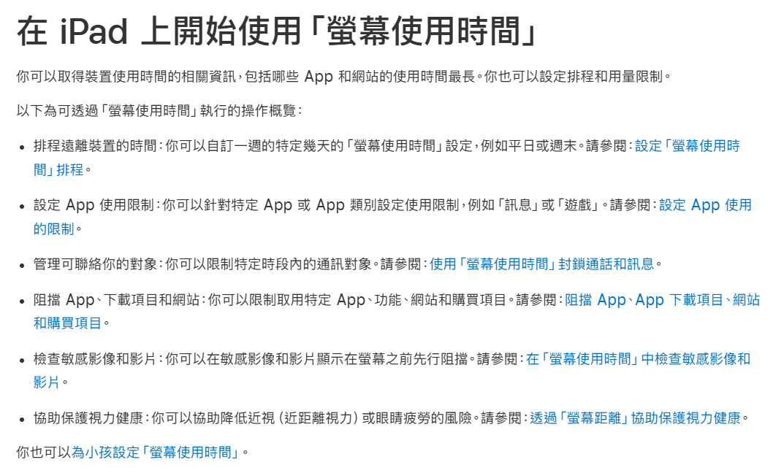
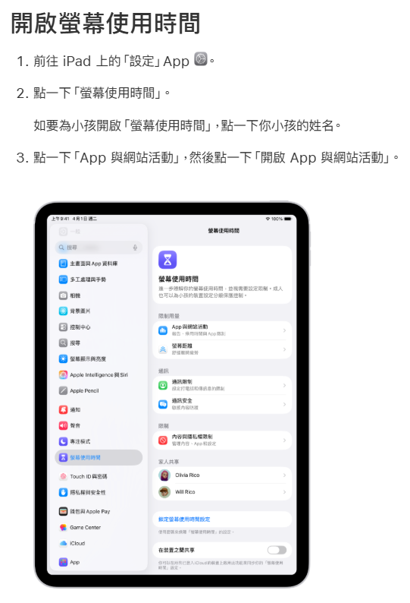

Slide 34
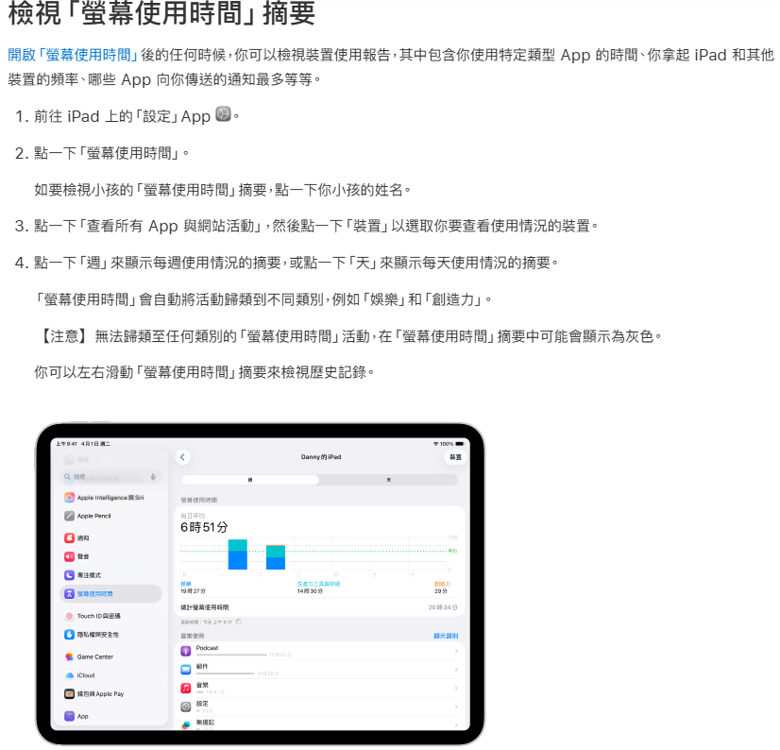

Slide 35
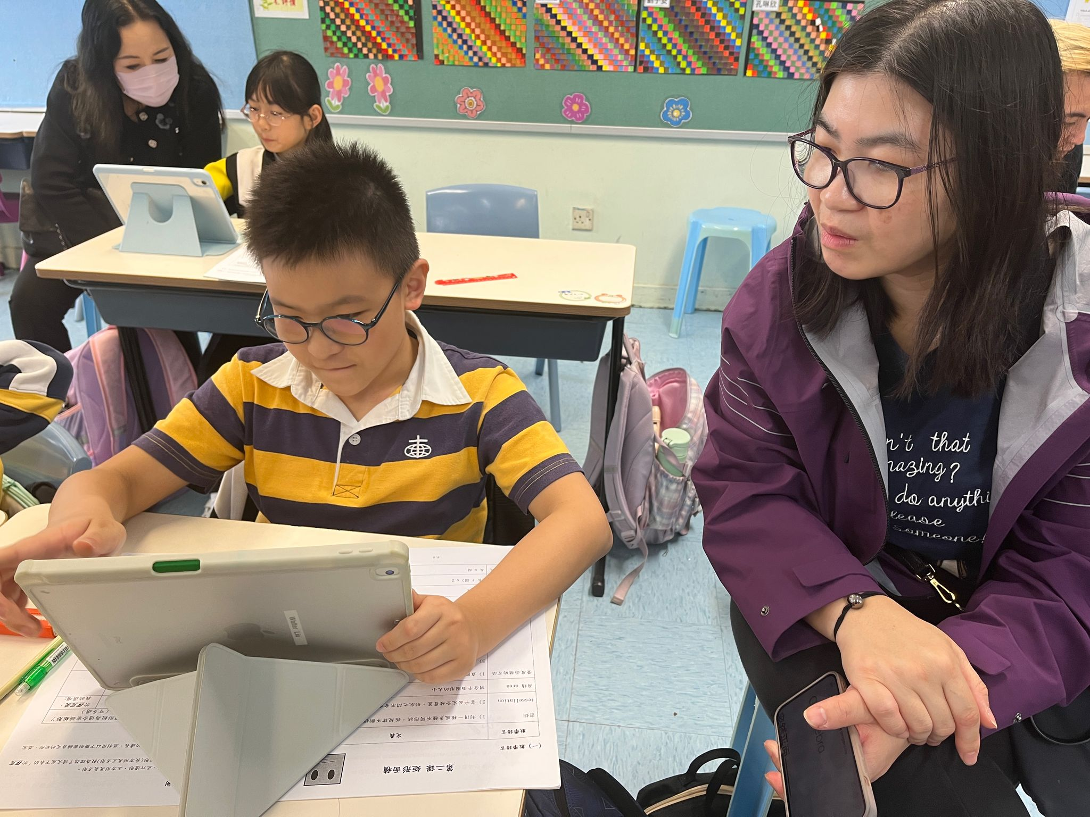
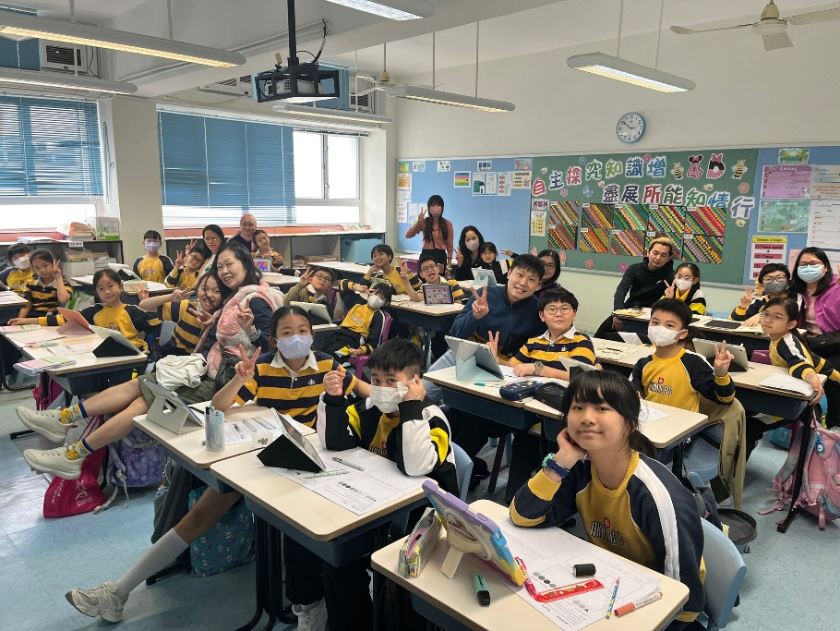
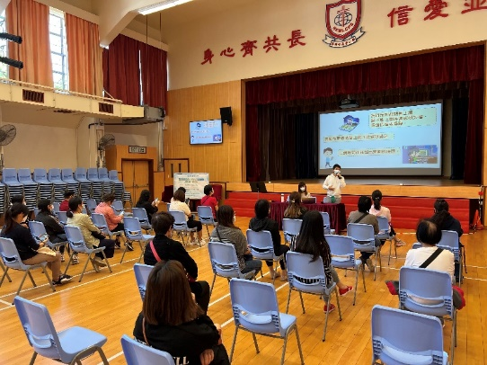
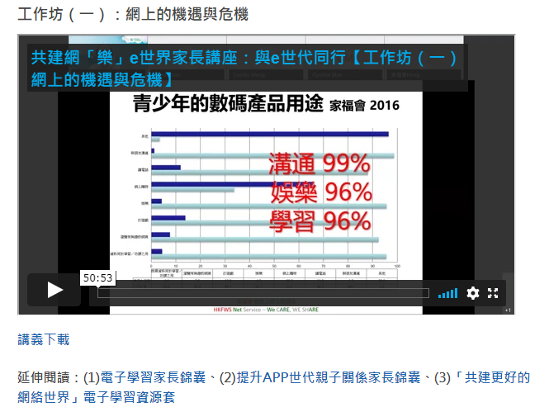
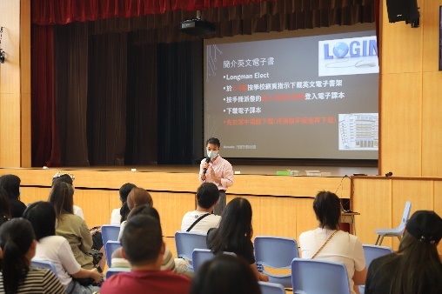
對P.4家長的支援
28/8/2026 - - - 四年級電子學習家長會
派發 實體 通告訂購
3/9/2026 - - - 到禮堂訂購平板電腦
29/9 - - - 到禮堂領隊平板電腦
30/9 - - - 於學校網頁安裝電子教科書 / 相關教學軟件
2027年3月 - - - 四年級電子學習家長觀課(數學科)
(周五全方位)
下學期 - - - 家長/學生教育講座(網絡安全)
(

Slide 36



Slide 37

